Slide 1
За 5 мањи број и 5 пута мањи број
МАТЕМАТИКА
3.разред

Slide 2
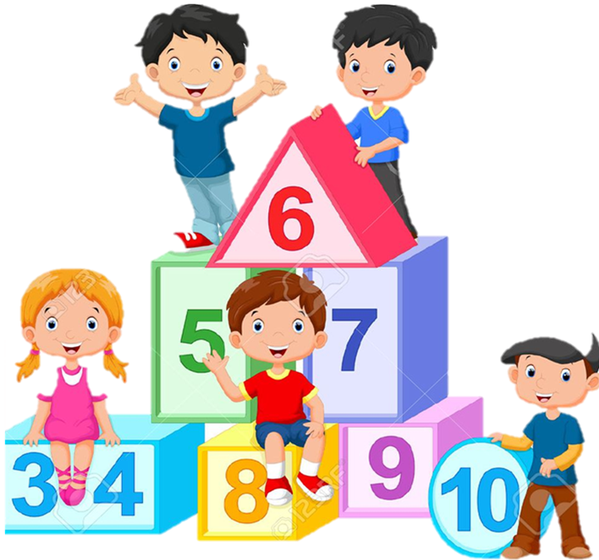
ПОНОВИМО!
Четири рачунске операције:
Сабирање, знак +
Множење, знак •
Одузимање, знак -
Дијељење, знак :

Slide 3
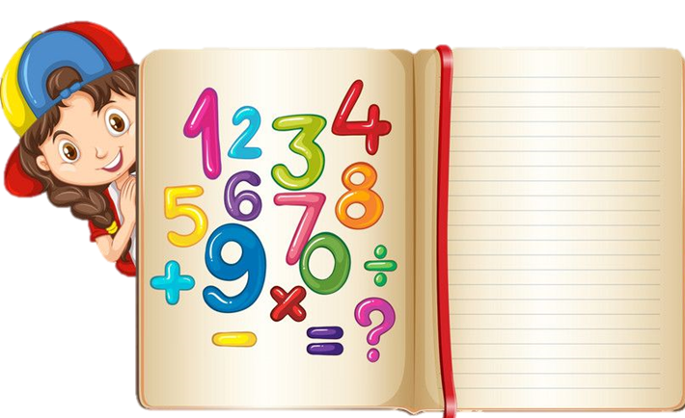
За 5 мањи број и 5 пута мањи број
Ако број 15 умањимо за 5, то записујемо овако:
Ако број 15 умањимо 5 пута, то записујемо овако:
15 – 5 = 10
15 : 5 = 3

Slide 4
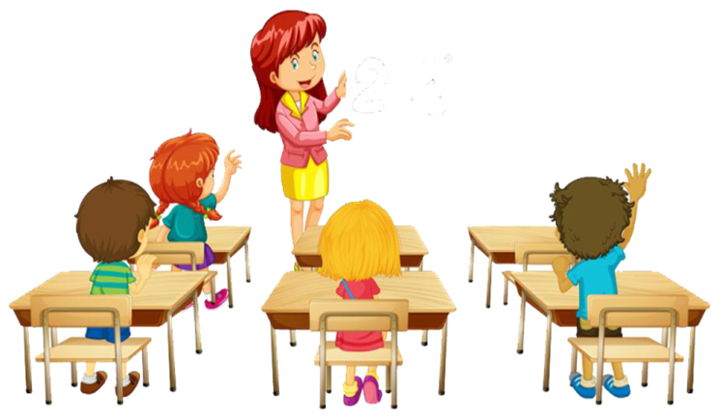
За 5 мањи број и 5 пута мањи број
1. Задатак:
2. Задатак:
Одреди број који је:
а) за 5 мањи од 40
б) за 5 мањи од 50
в) за 5 мањи од 45
Одреди број који је:
а) 5 пута мањи од 40
б) 5 пута мањи од 50
в) 5 пута мањи од 45
40 – 5 = 35
40 : 5 = 8
50 – 5 = 45
50 : 5 = 10
45 – 5 = 40
45 : 5 = 9

Slide 5
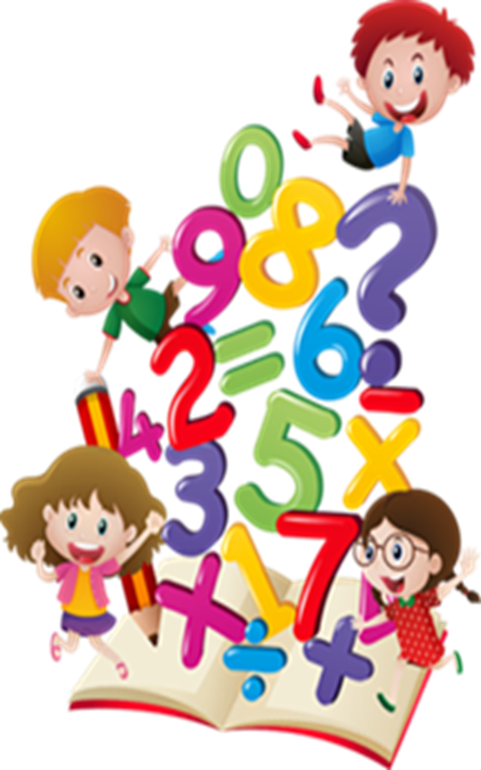
За 5 мањи број и 5 пута мањи број
3. Задатак:
За сљедеће математичке изразе напиши одговарајући текст:
25 - 5
Број који је за 5 мањи од броја 25.
25 : 5
Број који је 5 пута мањи од броја 25.
30 - 5
Број који је за 5 мањи од броја 30.
30 : 5
Број који је 5 пута мањи од броја 30.

Slide 6
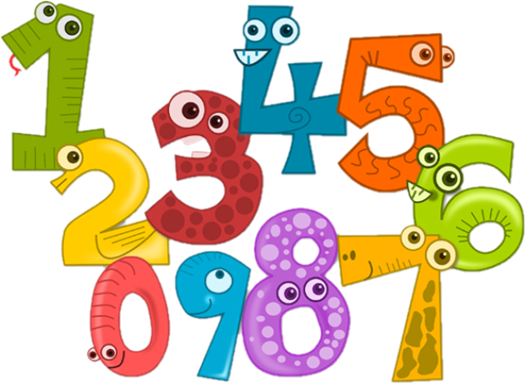
За 5 мањи број и 5 пута мањи број
4. Задатак:
Сњежана има 40 година, а њена ћерка Милица 5 пута мање од ње.
Колико Милица има година?
Рачун: 40 : 5 = 8
Одговор: Милица има 8 година.
5. Задатак:
Дуња има 18 бомбона, а Филип за 5 мање од ње.Колико бомбона има Филип?
Рачун: 18 – 5 = 13
Одговор: Филип има 13 бомбона.

Slide 7
ЗАДАТАК ЗА РАД КОД КУЋЕ
Ријешити 4. 5. и 6. задатак у уџбенику
из математике на страни 72.

